Slide 1
안티 후킹 (Anti - Hooking)

Slide 2
1. 안티 후킹 이란?
2. 목적
3. 코드 분석

Slide 3
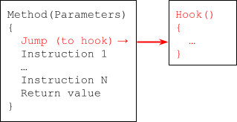
후킹?
■ 후킹?
리버싱에서 후킹은 정보를 가로채고, 실행 흐름을 변경하고, 다른 기능을 제공하게 하는 기술
후킹은 리버스 엔지니어링 기술의 핵심(Core)이라 볼 수 있다.
(리버싱의 꽃이라고도 부름)
여러가지 후킹 기술이 있고 그중에서도 API (Application Programming Interface)를
후킹하는 기술을 API Hooking 이라고 부름
API : Windows OS에서 사용자 어플리케이션이 시스템 자원 (메모리 ,파일, 네트워크,비디오,사운드,기타)를
사용하기 위해 시스템 커널에 요청하는 수단

Slide 4
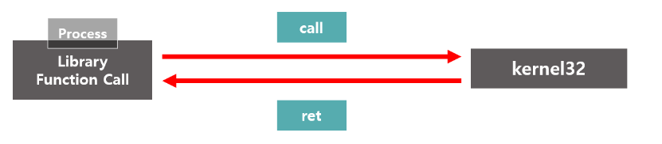
API 호출
프로세스가 kernel32.dll에 있는 API 함수를 호출
kernel32.dll은 해당 함수를 실행하고 반환 값을 프로세스에게 돌려줌

Slide 5
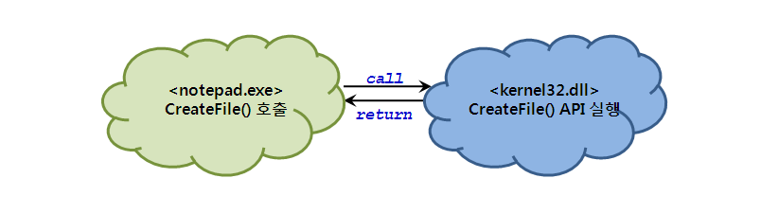
API 후킹?
■ API 후킹
Win32 API 호출을 중간에서 가로채어 제어권을 얻어내는 것
사진(1) 정상적인 API 호출

Slide 6
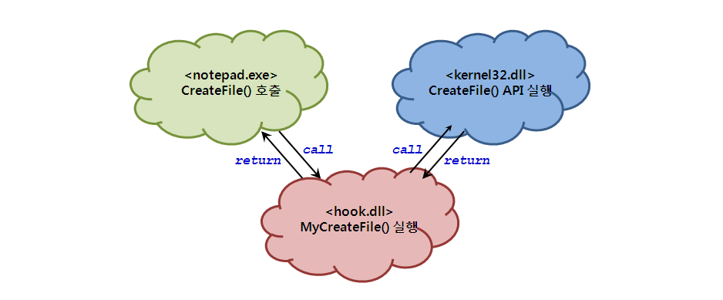
API 후킹?
사진(2) 후킹된 API 호출

Slide 7
API 후킹?
■ API 후킹
API 후킹된 해당 프로세스는 CreateFile() API가 호출 될 때마다 hook.MyCreateFile()
함수가 호출이 됨
즉 정상적인 API 호출 루틴을 가로채어 MyCreateFile() 함수의 코드가 먼저 실행됨
이때 API 호출의 리턴 값을 변조하거나 악성 스크립트가 존재하는 함수를 실행하거나
해당 함수를 무력화 시키는 행위가 가능해짐

Slide 8
안티 후킹?
■ API 후킹을 우회
앞서 설명한 API 후킹을 우회 하는데 사용이 됨
PE - Import Table에 호출 함수가 노출되지 않음 (백신 우회)
(내 Win32 API 호출을 숨길 수 있음)
수동 분석 진행 시 분석을 어렵게함
(정상적인 API 호출 루틴이 이루어지지 않아 API 추적을 통한 수동 분석을 방해)

Slide 9
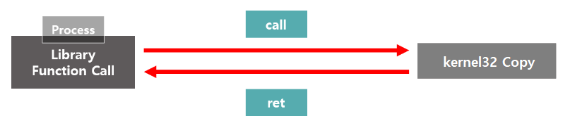
안티 후킹?
사전에 C:\Windows\SysWOW64\kernel32.dll 경로의 파일을 복사하여
kernel32Copy.dll을 생성
프로세스가 kernel32Copy.dll에 있는 API 함수를 호출
kernel32Copy.dll 은 해당 함수를 실행하고 반환 값을 프로세스에게 돌려줌

Slide 10
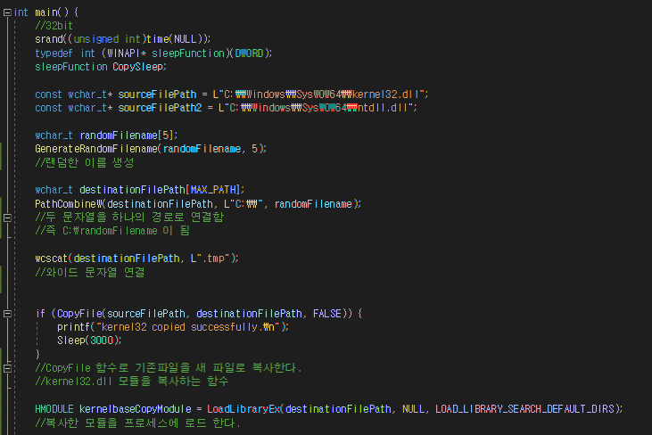
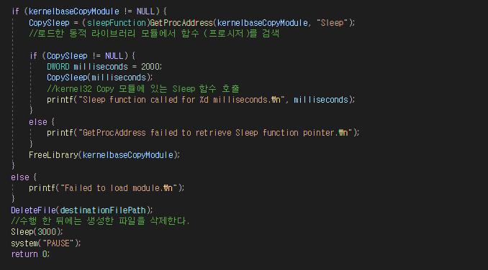
코드 분석

Slide 11
코드 분석
■ CopyFile
BOOL CopyFile(
[in] LPCTSTR lpExistingFileName,
[in] LPCTSTR lpNewFileName,
[in] BOOL bFailIfExists
);
lpExistingFileName, : 복사하고자 하는 파일명 (경로 포함)
IpNewFileName : 복사할 대상 파일명 (경로 포함)
bFailIfExists : True : 대상 파일이 존재하면 파일을 Copy
false : 대상 파일이 존재해도 Copy
기존 파일을 새 파일로 복사하는 함수

Slide 12
코드 분석
■ LoadLibraryEx
HMODULE LoadLibraryExA(
[in] LPCSTR lpLibFileName,
HANDLE hFile,
[in] DWORD dwFlags
);
lpLibFileName, : 로드할 모듈의 파일이름
IpNewFileName : 복사할 대상 파일명 (경로 포함)
hFile : Null
dwFlags : 모듈을 로드할 때 수행할 작업
동적 라이브러리를 로드할떄 LOAD_LIBRARY_SEARCH_DEFAULT_DIRS
플래그를 사용
지정된 모듈을 프로세스에 로드 하는 함수

Slide 13
코드 분석
■ GetProcAddress
FARPROC GetProcAddress(
[in] HMODULE hModule,
[in] LPCSTR lpProcName
);
hModule : DLL 모듈에 대한 핸들
lpProcName : 함수 또는 변수 명
지정된 모듈에서 함수(프로시저)를 검색하는 함수

Slide 14
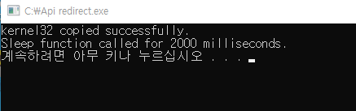
실행 결과

Slide 15

실행 결과
랜덤한 파일이름의
kernel32.dll 복사본을 생성
kernel32Copy.Sleep 함수 호출

Slide 16
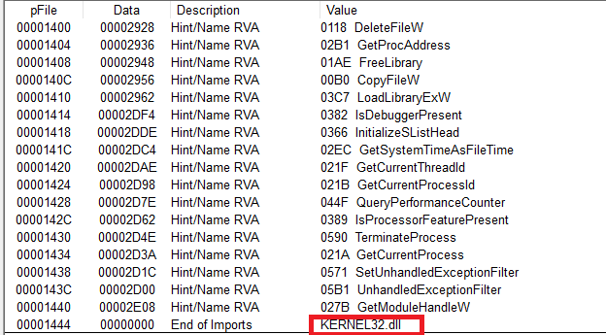
정적
Table에서 원본 kernel32.dll 모듈에서 Sleep 호출을 찾을 수 없음

Slide 17
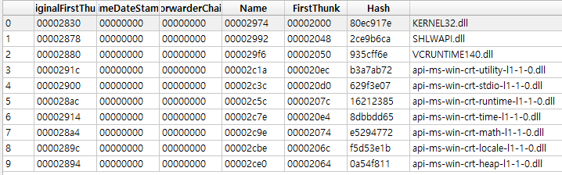
정적
동적으로 로드하기에
Table에서 kernel32Copy 모듈을 찾을 수 없음

Slide 18
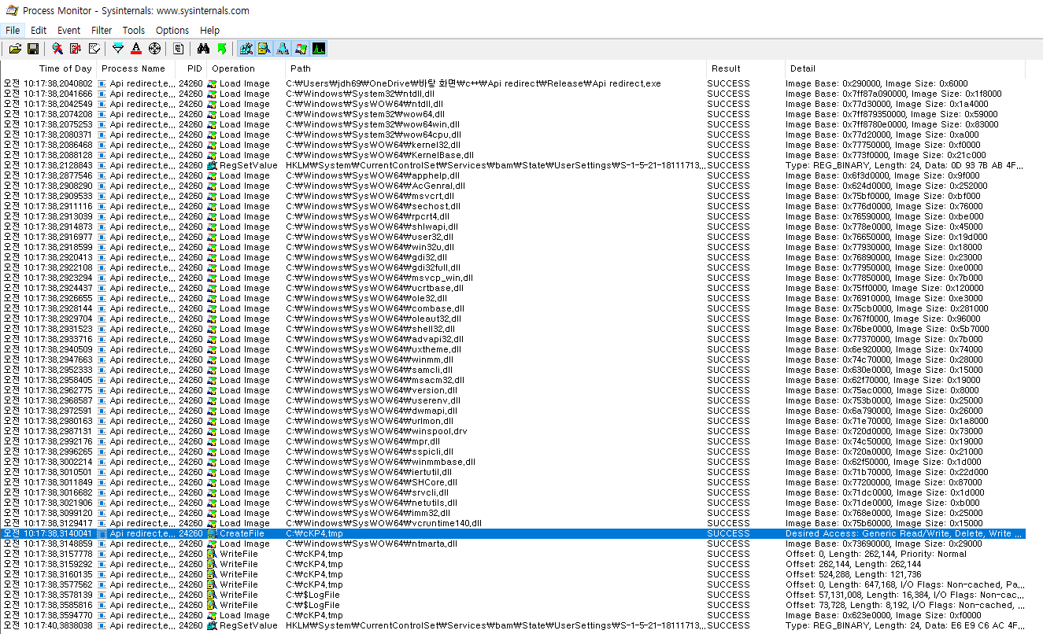
동적
모니터링 툴로 이벤트 로그 확인

Slide 19
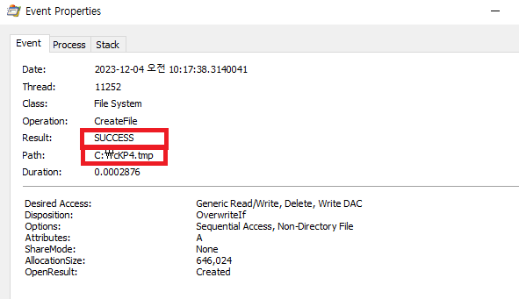
동적
CreateFile() SUCCESS (파일 생성에 성공하였음)
C:\ckP4.tmp

Slide 20

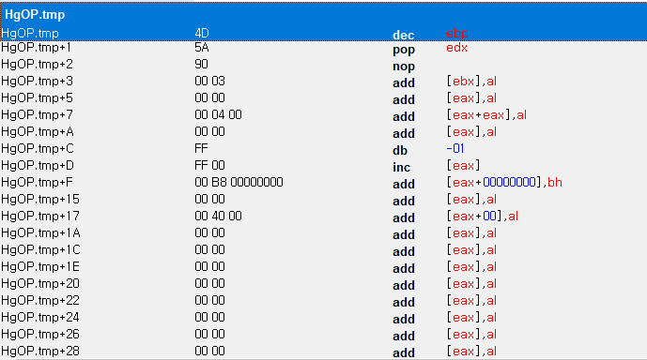
동적
동적라이브러리 로드
이벤트 로그
(HgOP.tmp)

Slide 21
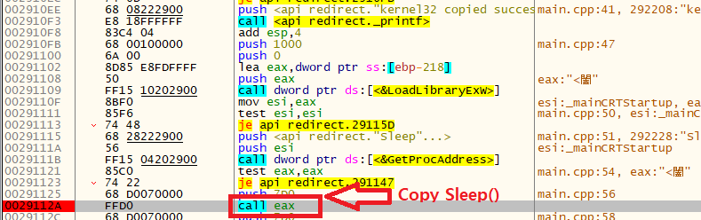
동적
Copy.Sleep() 루틴

Slide 22
동적
kerner32.sleep 호출이 아닌 8oco.Sleep 호출

Slide 23
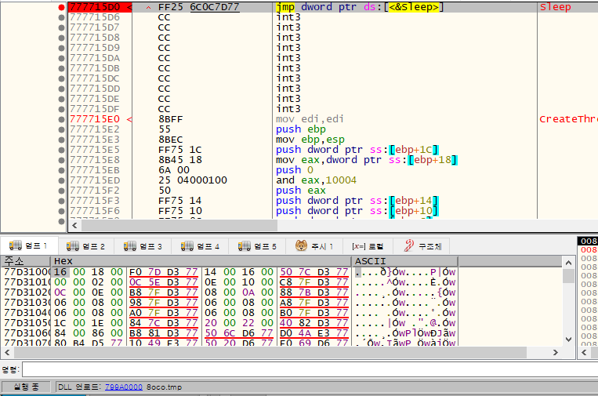
동적
kerner32.sleep bp 설치 시 잡히지 않음

Slide 24
끝

